Slide 1
StudyAgent：高中数学过程诊断与训练
StudyAgent · Project Highlights and Related Research
根据作答证据诊断，围绕数学方法组织训练。
系统处理的学习证据
系统连接的学习环节
题目与学生作答
步骤批改与错误证据
知识点、方法与历史记录
识别方法与出错环节
安排母题、变式与间隔复测
研究目标：无 AI 条件下的独立迁移
诊断与训练
复测回证
过程诊断
方法表示
针对训练
课程适配
定位错误步骤
记录适用边界
围绕错误设计变式
核对解法前置知识
依据当前工作区功能整理。工程实现与学习效果验证分别陈述。
01
Notes:
项目依据：当前工作区 README.md；backend/routine_matching.py；backend/student_analysis.py；backend/generate.py；backend/patterns.py；backend/curriculum_wiki.py。
截至2026-10-24，工程实现提供过程诊断、方法表示、变式和复测记录等基础。本页的独立迁移是研究目标，尚未取得学生学习效果的对照实验结论。
版式参考：/Users/sqz/Desktop/教育出题_20261022_v2.pptx 第1页。

Slide 2
StudyAgent 的项目亮点
围绕方法选择、作答证据和后续训练组织学习流程
方法与诊断
训练与课程
方法边界
训练与复测
记录触发条件与关键步骤
区分排除条件和易混淆方法
围绕错误步骤生成变式
衔接母题训练与复测记录
基础参考目录 1,019 项，内容待审核
1 / 7 / 30 天为当前产品规则
跨次证据
解法前置
保留支持证据与反证
给出下一步验证任务
同一道题分别记录不同解法
检查所需知识何时引入
首次独立作答与重复练习分开记录
未核实完整前置时保留未知
基础目录为参考内容，仍需教师审核。诊断准确率与学习增益尚待实验验证。
02
Notes:
本地代码依据：backend/routine_catalog.json，版本2026-10-24.v2，实际读取1,019项，均有exclusions与confusable_ids字段。字段存在不等于内容已验证。
方法匹配：backend/routine_matching.py。
独立作答与跨次证据：backend/student_analysis.py 的 _first_independent_questions 与 build_report。
仿题：backend/generate.py；复测规则：backend/patterns.py 的 _complete_pattern_loop。
解法前置：backend/curriculum_wiki.py 的 checks；docs/curriculum-wiki.md。
参考目录与正式学习套路编号属于不同命名空间，不代表1,019项均已接入正式训练。

Slide 3
数学诊断与辅导的相关研究
六项代表工作，覆盖过程诊断、长期教学、能力评测与真人辅导
过程诊断与长期教学
教学评测与真人辅导
STEPwise
MathCog
KAIST · Yoonsu Kim、Juho Kim 等
KAIST / 密歇根大学等 · Yoonsu Kim 等
阶段诊断、子问与量规 · 2026 预印本
手写作答与证据强弱 · 2026 修订预印本
Verify-then-Generate
MathTutorBench
ETH Zurich / TU Darmstadt · Daheim 等
ETH Zurich / TU Darmstadt · Macina 等
作答验证后的反馈生成 · EMNLP 2024
开放式教学能力评测 · EMNLP 2025
LongTutor
Tutor CoPilot
中国科学技术大学 · Ning Li、黄振亚等
Stanford · Rose Wang、Dora Demszky 等
长期取证、诊断与教学 · ACL 2026
实时辅助教师 · 2026.10 v3 预印本
点击研究名称查看原文。会议论文与预印本状态按本次调研时可核实版本标注。
03
Notes:
本页为代表工作地图，不是穷尽性综述，也不按论文数统计独立团队数。
stepwise: https://arxiv.org/abs/2610.16344
verify: https://aclanthology.org/2024.emnlp-main.478/
longtutor: https://aclanthology.org/2026.acl-long.1371/
mathcog: https://arxiv.org/abs/2504.00843v2
mathtutorbench: https://aclanthology.org/2025.emnlp-main.11/
copilot: https://arxiv.org/pdf/2410.03017v3

Slide 4
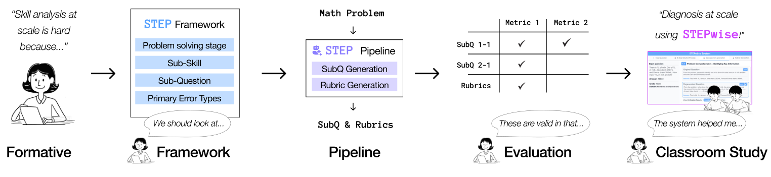
STEPwise: Supporting Teachers in Diagnosing Students’ Mathematical Problem-Solving Skills
问题
如何为数学应用题生成可用于过程诊断的子问与量规？
原文图 1：从教师需求研究到框架、系统与课堂应用
贡献
六名专家共创诊断框架，生成子问与评分量规。
教师审核后部署，自动评分汇总过程报告。
证据
5 名教师、64 名学生。
一个月课堂研究。
90 题、720 个子问。
Yoonsu Kim et al. KAIST 等. arXiv:2610.16344v1, 2026.10（预印本）
04
Notes:
完整题名：STEPwise: Supporting Teachers in Diagnosing Students’ Mathematical Problem-Solving Skills through LLM-Generated Questions and Rubrics。Yoonsu Kim, Hayeon Doh, Eunhye Kim, Jinho Son, Juho Kim。arXiv:2610.16344v1，2026-10-12，预印本；PDF中模板会议占位信息不作为已录用会议证据。
研究先访谈教师，再与6名数学教育专家共创STEP框架；8名教师评审生成材料；在5名教师与64名3–9年级学生中进行一个月课堂研究，累计生成90题、720个子问及量规。
系统支持教师审核与编辑、学生纸笔作答上传识别、LLM评分及诊断报告。课堂研究主要支持可用性和过程可见性，未证明随机对照下的提分效果。
图片：PDF第1页图1。
来源：https://arxiv.org/abs/2610.16344

Slide 5
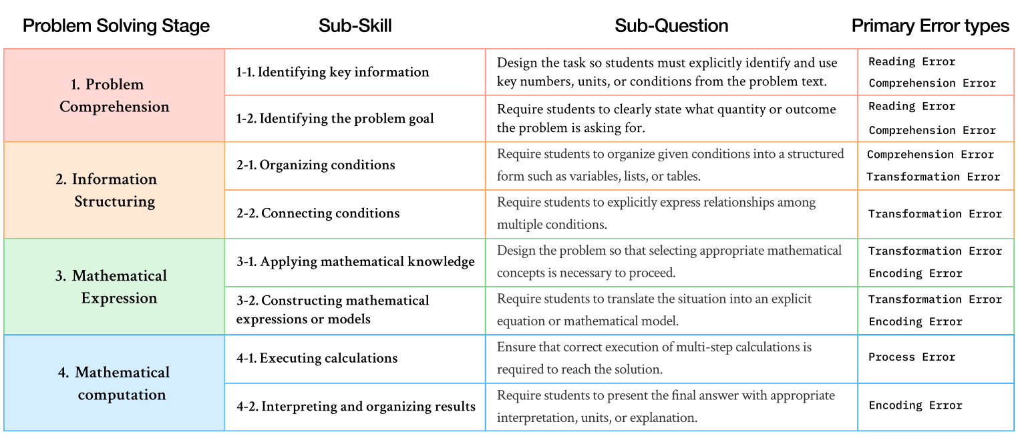
STEPwise: Four Stages and Eight Diagnostic Sub-skills
问题
如何把解题障碍拆成
可观察的诊断子技能？
贡献
四阶段、八项子技能。
子问对应可观察的推理证据。
三级量规刻画表现差异。
证据
8 名教师评审 36 道题。
构念效度标准：91.32%。
数学准确性标准：90.97%。
理解：信息识别与目标确认 组织：条件整理与关联
表达：知识调用与数学建模 计算：执行与结果解释
原文图 2：四阶段、八项子技能、诊断子问与主要错误类型
Yoonsu Kim et al. STEPwise. arXiv:2610.16344v1, 2026.10（预印本）
05
Notes:
STEP四阶段：Problem Comprehension、Information Structuring、Mathematical Expression、Mathematical Computation。八子技能：识别关键信息、识别问题目标、组织条件、连接条件、应用数学知识、构造数学表达/模型、执行计算、解释与组织结果。
生成流程先求解并生成子问，经阶段目标、情境、提示与答案有效性检查后，模拟高/中/低表现，分析错误模式并生成三级量规。
专家评审：36道3–6年级题目，8名教师参与，其中6名主要评审、2名仲裁。91.32%与90.97%为子技能层材料满足相应标准的Yes比例，不是系统诊断学生能力的准确率。年级适切性80.21%、情境对齐72.22%，提示仍需教师审核。
原图见PDF第6页图2，评审结果见第8页。
原文链接：https://arxiv.org/abs/2610.16344
图像依据：原文图 2：四阶段、八项子技能、诊断子问与主要错误类型。从原文PDF裁切，未重绘数据。
版式参考：原参考PPT第5页。

Slide 6
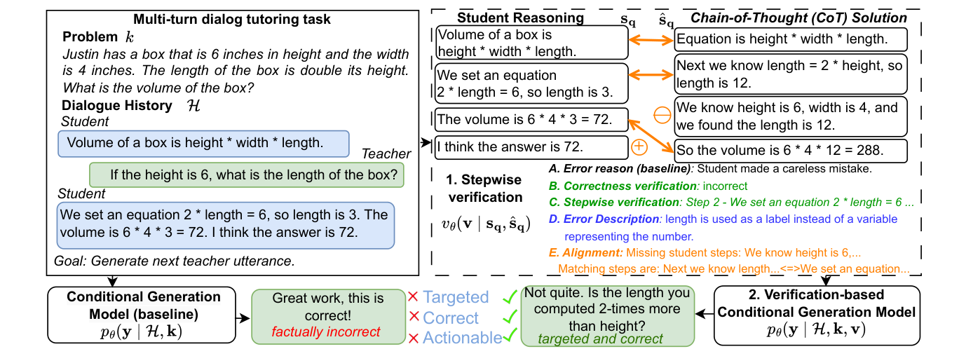
Stepwise Verification and Remediation of Student Reasoning Errors with LLM Tutors
问题
怎样找准学生的错误，
再给出针对性反馈？
贡献
作答验证与反馈生成分开。
输出错步、描述及步骤对齐。
依据验证结果生成反馈。
证据
1,002 条逐步推理链。
教师标注首错位置。
自动评价与人工评价。
验证结果：正确性、错误描述与步骤对齐
反馈生成：依据错误证据给出针对性引导
原文图 1：验证学生推理后，再生成面向错误的辅导回复
Nico Daheim et al. EMNLP 2024. DOI: 10.18653/v1/2024.emnlp-main.478
06
Notes:
完整题名：Stepwise Verification and Remediation of Student Reasoning Errors with Large Language Model Tutors。Nico Daheim, Jakub Macina, Manu Kapur, Iryna Gurevych, Mrinmaya Sachan。ETH Zurich与TU Darmstadt等，EMNLP 2024，8386–8411页。
以MathDial等数学辅导场景为基础，为1,002条逐步推理链收集教师标注的首错位置。比较分类式验证、错误描述与学生/参考步骤对齐等方式，将验证输出提供给回复生成模型。自动与人工评估显示，反馈更有针对性、更正确，幻觉减少。
本研究验证的是学生作答，并不等同于只检查模型参考解答的正确性。该研究的离线反馈质量结果不直接等同于学生学习增益。原图：PDF第2页图1。
原文链接：https://aclanthology.org/2024.emnlp-main.478/
图像依据：原文图 1：验证学生推理后，再生成面向错误的辅导回复。从原文PDF裁切，未重绘数据。
版式参考：原参考PPT第5页。

Slide 7
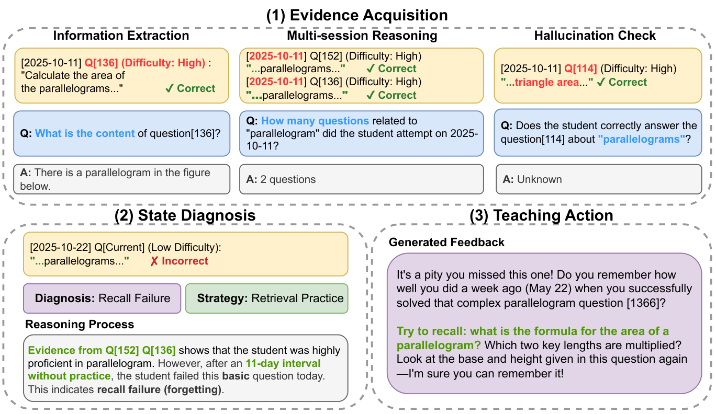
LongTutor: Benchmarking Large Language Models for Long-term Personalized Tutoring
问题
如何利用长期作答历史
诊断状态并指导教学？
贡献
分评取证、诊断与教学。
识别遗忘与程序性错误。
覆盖同构题的迁移障碍。
证据
真实学习日志与专家标注。
取证较强，诊断仍有缺口。
教学行动另设独立评价。
原文图 2：历史证据获取、知识状态诊断与个性化教学行动
Ning Li et al. 中国科学技术大学. ACL 2026. DOI: 10.18653/v1/2026.acl-long.1371
07
Notes:
作者：Ning Li, Zheng Zhang, Zhenya Huang, Rui Li, Yi Zhan, Yinbo Luo, Qi Liu, Enhong Chen。中国科学技术大学等。ACL 2026，29712–29737页。
三层任务：历史证据获取包含单记录信息提取、多次交互推理、幻觉检查；状态诊断区分Recall Failure、Conceptual Gap、Procedural Error、Transfer Deficit；教学行动要求依据历史证据和诊断生成个性化反馈。状态诊断主要报告Macro-F1，教学行动采用单独的评价维度。
论文发现历史取证能力不必然转化为诊断及教学能力。图2用先前成功与11天后同知识出错的记录说明遗忘诊断和提取练习策略。图1另以锯木头/爬楼梯同构题说明迁移障碍。
原图：PDF第4页图2。离线任务和模拟学生实验不能直接替代长期真实学生学习效果验证。
原文链接：https://aclanthology.org/2026.acl-long.1371/
图像依据：原文图 2：历史证据获取、知识状态诊断与个性化教学行动。从原文PDF裁切，未重绘数据。
版式参考：原参考PPT第5页。

Slide 8
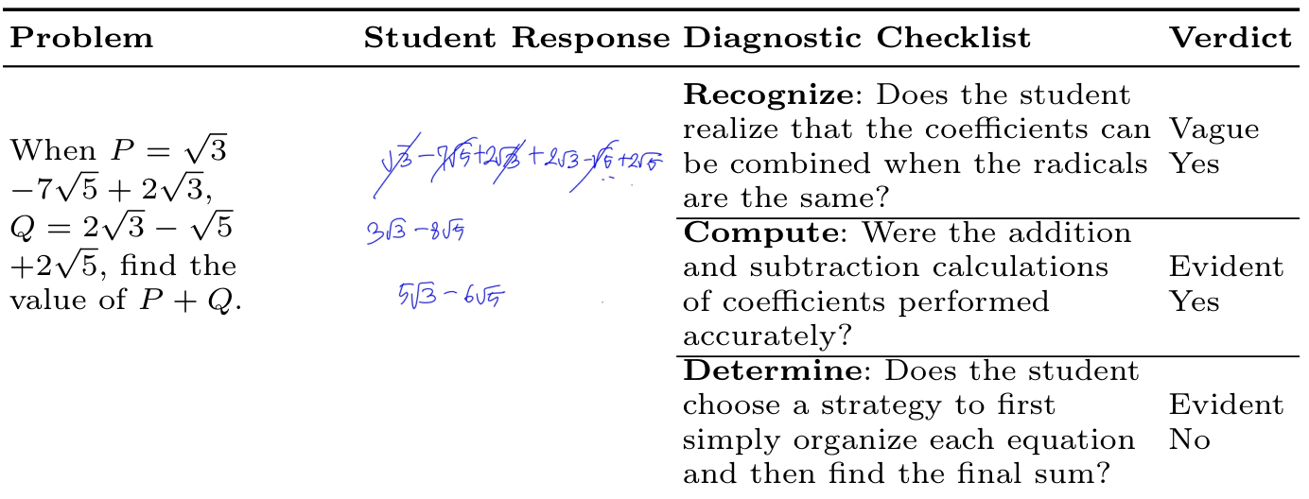
MathCog: Diagnosing Students’ Cognitive Skills from Handwritten Math Work
问题
省略或模糊的手写作答
能否支持可靠的技能诊断？
贡献
依据 TIMSS 构建技能清单。
分别标注判断及证据强度。
分析证据幻觉与过度推断。
证据
18 个模型，F1 均低于 0.5。
模糊证据下表现更弱。
结论限于本研究设置。
同一份作答中，技能判断与证据强度分别标注。
Evident / Vague 表示证据是否清晰充分。
原文表 1 节选：题目、学生作答、诊断清单与证据强弱判断
Yoonsu Kim et al. KAIST / Michigan 等. arXiv:2504.00843v2, 2026.02（预印本）
08
Notes:
完整题名：Benchmarking Large Language Models for Diagnosing Students’ Cognitive Skills from Handwritten Math Work。Yoonsu Kim等，KAIST、University of Michigan、Ewha Womans University、AlgorithmLabs。arXiv:2504.00843v2，2026-02-04，预印本。
依据TIMSS认知技能清单，对学生是否展示技能作Yes/No判断，并区分Evident/Vague证据。论文评估18个模型，在该任务上的F1均低于0.5，模糊证据尤其困难。模型常见错误包括把模糊证据当明确证据、从少量线索过度推断、幻觉出不存在的依据。
版本注意：PDF摘要/引言列110题、639份作答、3,036诊断判断，正文部分仍出现137题、796份作答等不同口径。因此本页不使用样本量作为结论或规模比较，后续复现须核实实际数据版本。
图片为PDF第4页表1的第一个样例节选，保留列标题与该样例全部诊断项。
原文链接：https://arxiv.org/abs/2504.00843v2
图像依据：原文表 1 节选：题目、学生作答、诊断清单与证据强弱判断。从原文PDF裁切，未重绘数据。
版式参考：原参考PPT第5页。

Slide 9
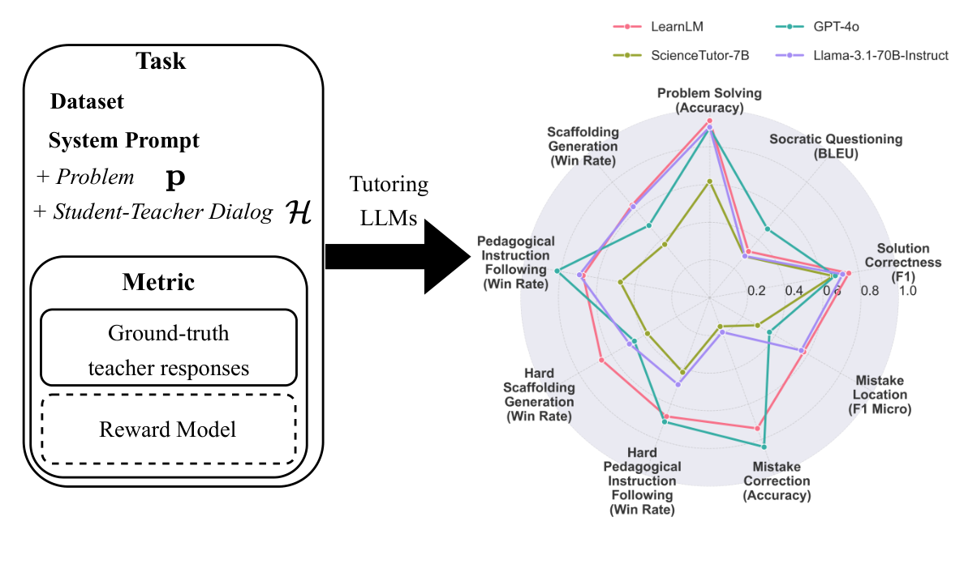
MathTutorBench: Measuring Open-ended Pedagogical Capabilities of LLM Tutors
问题
解题能力能否代表
数学辅导的教学能力？
贡献
覆盖三类能力、七项任务。
奖励模型评价开放式反馈。
分评错误定位与教学支架。
证据
评测开源与闭源模型。
解题强不等于教学强。
长对话增加辅导难度。
原文图 2：任务、数据与指标，以及模型在不同辅导任务上的表现
Jakub Macina et al. ETH Zurich / TU Darmstadt. EMNLP 2025. DOI: 10.18653/v1/2025.emnlp-main.11
09
Notes:
完整题名：MathTutorBench: A Benchmark for Measuring Open-ended Pedagogical Capabilities of LLM Tutors。Jakub Macina, Nico Daheim, Ido Hakimi, Manu Kapur, Iryna Gurevych, Mrinmaya Sachan。EMNLP 2025，204–221页。
三类能力：数学专长、理解学生、教学能力。七项主任务：解题、苏格拉底式提问、作答正确性判断、错误定位、错误纠正、教学支架生成、教学指令遵循；另有更难变体。数据包括GSM8K、MathDial、Bridge及StepVerify等。
开放式教师回复采用训练的奖励模型评分，并验证其区分专家与新手回复的能力。论文发现解题专长不立即转化为教学能力，长对话也带来额外挑战。图2为原论文当时所评测模型，不代表当前模型排行榜。
原图：PDF第3页图2。
原文链接：https://aclanthology.org/2025.emnlp-main.11/
图像依据：原文图 2：任务、数据与指标，以及模型在不同辅导任务上的表现。从原文PDF裁切，未重绘数据。
版式参考：原参考PPT第5页。

Slide 10
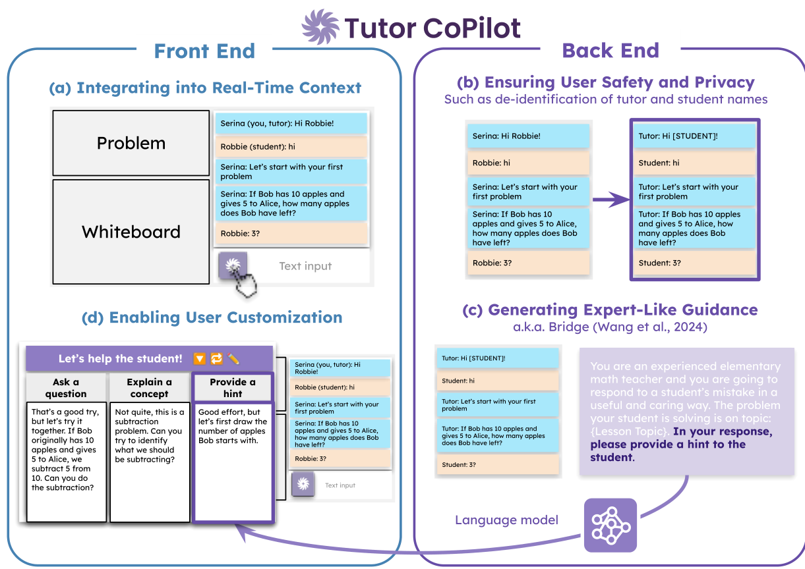
Tutor CoPilot: A Human-AI Approach for Scaling Real-Time Expertise
问题
AI 如何实时帮助教师
选择有效的辅导策略？
贡献
将专家决策过程用于提示。
嵌入真人辅导对话工作流。
教师选择并修改建议回复。
证据
随机对照实验。
总体掌握概率提高 4 个百分点。
低评分教师组提高 9 个百分点。
原文图 1：嵌入实时辅导场景的前端与专家引导生成流程
Rose E. Wang et al. Stanford. arXiv:2410.03017v3, 2026.10（预印本修订版）
10
Notes:
完整题名：Tutor CoPilot: A Human-AI Approach for Scaling Real-Time Expertise。Rose E. Wang, Ana T. Ribeiro, Carly D. Robinson, Susanna Loeb, Dora Demszky，Stanford。采用2026-10-10的v3 PDF。
系统嵌入真人在线辅导对话。教师按需调用，收到基于专家决策模型的若干回复建议，可选择、编辑或重新生成。后端包括去识别处理以及专家式引导生成。
v3 PDF报告700多名教师与1,000多名学生参与的随机对照实验。获得系统支持教师所辅导学生的数学主题掌握概率提高4个百分点（p<.01）；较低评分教师对应学生提高9个百分点。比较的是获得与未获得系统支持的教师条件，不是学生直接使用自动AI。
摘要网页与v3 PDF存在旧样本数口径差异，故本页统一采用v3，不混用旧版样本数。原图：PDF第3页图1。学习掌握指标不等于长期考试提分。
原文链接：https://arxiv.org/pdf/2410.03017v3
图像依据：原文图 1：嵌入实时辅导场景的前端与专家引导生成流程。从原文PDF裁切，未重绘数据。
版式参考：原参考PPT第5页。

